Slide 1
Aπό την ιδέα: στην πραγματικότητα
BUSINESS
Ν. Μαραβά, Κέντρο Προώθησης Νεοφυών Επιχειρήσεων Δήμου Πειραιά

Slide 2
Not all ideas work
Notes:
Σηκώστε τα χέρια σας όσοι είχατε κάποια στιγμή μια επιχειρηματική ιδέα, αλλά δεν είχατε τα κότσια να την επιχειρήστε.. Γιατί; Γιατί η ελληνική κοινωνία μας έχει μάθει να φοβομάστε τις αποτυχίες. Σήμερα, είμαι εδώ για να σας πω ότι η αποτυχία είναι το απαραίτητο σκαλί για να επιτυχείς. Πολλές νέες επιχειρήσεις αποτυγχάνουν εντός δύο ετών από την έναρξη λειτουργίας τους - το 50% εντός τριών ετών (Business Wales, 2018). Έχετε ακούσει ποτέ για την Airbnb; Λοιπόν, γνωρίζατε ότι οι ιδρυτές της Airbnb ξεκίνησαν την επιχείρησή τους νοικιάζοντας στρώματα αέρα στο διαμέρισμά τους; Σωστά, μετέτρεψαν μια τρελή ιδέα σε εταιρεία δισεκατομμυρίων δολαρίων. Και σήμερα, είμαι εδώ για να σας πω πώς μπορείτε να κάνετε το ίδιο!"

Slide 3
Get Started
01
Αξιολογώντας την επιχειρηματική ιδέα

Slide 4
Assessing Your Idea
STEP 1:

Slide 5
Warren Buffett Αμερικανός επενδυτής (1930-)
ʻ
ʻ
“Το ρίσκο προέρχεται από το να μην ξέρει τι κάνεις.”

Slide 6
Ξεκινώντας από εσένα…..
Mπορείς να την περιγράψεις την ιδέα σου σε μία παράγραφο? Μπορείς να την παρουσιάσεις στο φίλο σου, στον γνωστό σου, στην οικογένεια σου με απλά λόγια, σε 5 λεπτά;
If it’s simple, then it’s good
Be a problem solver
Ποιο πρόβλημα επιλύει; Ποια ανάγκη καλύπτει;
Help!!
Make it fit your personality
Πρέπει να ταιριάζει σε εσένα.. Πρέπει να σου αρέσει και να σε πεισμώνει…
Να σε ενθουσιάζει…
Notes:
Ας ξεκινήσουμε με τα βασικά. Πριν βουτήξετε με τα μούτρα στην επιχειρηματική σας ιδέα, είναι ζωτικής σημασίας να αξιολογήσετε τη σκοπιμότητά της. Ποια είναι τα κινήτρα σας? Δεν θέλετε να επενδύσετε όλο το χρόνο και τα χρήματά σας σε μια ιδέα που κανείς δεν κατανοεί και εσείς δεν θέλετε; Πρέπει να σας ταιριάζει, να προκύπτει από τις ανάγκες σας και να είστε παθιασμένοι για αυτό. Όπως είπε κάποτε ο διάσημος επενδυτής Warren Buffet, "Το ρίσκο προέρχεται από το να μην ξέρεις τι κάνεις".

Slide 7
MISSION STATEMENT
Περιγράφοντας τι θέλεις να επιτύχεις με την επιχειρηματική σου ιδέα
Ποιος είναι ο σκοπός της επιχείρησης σου? Τι θέλεις να πετύχεις;
Πού βλέπεις εσένα και την επιχείρηση σου μελλοντικά;
Τι μοναδικό προσφέρεις;

Slide 8
PROBLEM VS. SOLUTION
PROBLEM
SOLUTION
Περιέγραψε το πρόβλημα που έχεις εντοπίσει
Περιέγραψε τη λύση που δίνει η επιχείρηση σου στο πρόβλημα

Slide 9
ΑΝΑΠΤΥΣΣΟΝΤΑΣ ΤΟ ΕΠΙΧΕΙΡΗΜΑΤΙΚΟ ΣΑΣ ΜΟΝΤΕΛΟ
STEP 2:

Slide 10
02
Learn More
Μάθε! Διάβασε! Ενημερώσου! Δικτυώσου!

Slide 11
COMPANY
Μάθε και γνώρισε τις διαφορετικές μορφές επιχειρήσεων.

Slide 12
Ενημερώσου και ωφελήσου από θεσμικούς φορείς υποστήριξης επιχειρήσεων

Slide 13
«Κέντρο Προώθησης Νεοφυών Επιχειρήσεων Δήμου Πειραιά»

Slide 14
Αξιολογήστε την οικονομική επιτυχία ή όχι της επιχειρηματικής ιδέας !
Έσοδα της επιχείρησης
Κόστος ίδρυσης
Επιχείρησης
Αλλά
Notes:
Όταν προκύπτει μια καλή ιδέα, η πρώτη πτυχή που συνήθως αξιολογείται και αναλύεται είναι η οικονομική: έχω αρκετά χρήματα για να μετατρέψω αυτήν την ιδέα σε επιχείρηση;
Αυτή είναι μια πραγματικά σημαντική ερώτηση και είναι υποχρεωτικό να την κάνετε, γιατί η οικονομική πτυχή είναι ζωτικής σημασίας για την οικοδόμηση μιας επιχείρησης, αλλά δεν είναι μόνο αυτή που πρέπει να αναλύσετε. Στην πραγματικότητα, εάν περιοριστείτε στην αξιολόγηση μόνο αυτής της πτυχής της επιχειρηματικής σας ιδέας, είναι πολύ πιθανό να μην προχωρήσετε στη δημιουργία της επιχείρησης σας.
Για να καταλάβετε εάν μια επιχειρηματική ιδέα μπορεί πραγματικά να υλοποιηθεί, πρέπει να αξιολογήσετε διάφορες πτυχές. Για να εξετάσετε σωστά όλες τις πτυχές της επιχειρηματικής σας ιδέας, μπορείτε να συντάξετε εργαλεία αξιολόγησης που χρησιμοποιούνται συνήθως από τις εταιρείες για να αξιολογήσουν τη σκοπιμότητα μιας επιχείρησης.

Slide 15
Για να καταλάβετε εάν μια επιχειρηματική ιδέα μπορεί πραγματικά να υλοποιηθεί, πρέπει να αξιολογήσετε διάφορες πτυχές
Καμβάς Επιχειρηματικού Μοντέλου (Business Model Canvas)

Slide 16
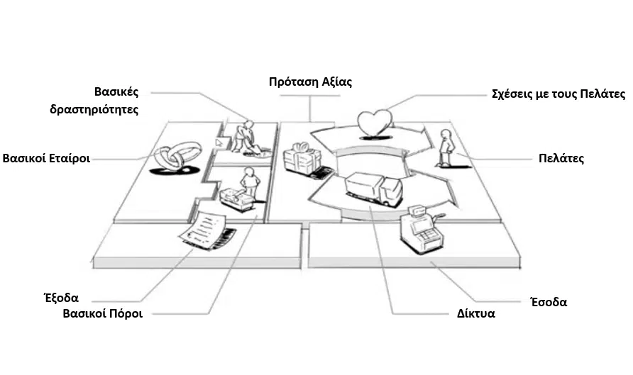
https://www.youtube.com/watch?v=-uifGqu3iRE
Notes:
Ένα χρήσιμο εργαλείο για νεοσύστατες/startup επιχειρήσεις είναι ο καμβάς επιχειρηματικού μοντέλου ο οποίος έχει αναπτυχθεί από τον Alexander Osterwalder.
Ο καμβάς επιχειρηματικού μοντέλου είναι ένα στρατηγικό εργαλείο. Έρχεται με τη μορφή ενός γραφικού σχήματος και είναι χρήσιμος για την ανάπτυξη νέων επιχειρηματικών μοντέλων ή την τελειοποίηση των υφιστάμενων. Μια εταιρεία δημιουργεί αξία για τους πελάτες της όταν τους βοηθά να ικανοποιήσουν μια ανάγκη, να εκπληρώσουν μια επιθυμία ή να λύσουν ένα πρόβλημα. Αξιοποιώντας τη λογική της «οπτικής σκέψης», ο καμβάς του επιχειρηματικού μοντέλου δημιουργεί ένα είδος καθολικής γλώσσας: σας επιτρέπει να μοιράζεστε και να απλοποιείτε περίπλοκες έννοιες που επηρεάζουν τη λειτουργία της επιχείρησης, καθιστώντας τις κατανοητές σε όλους.

Slide 17
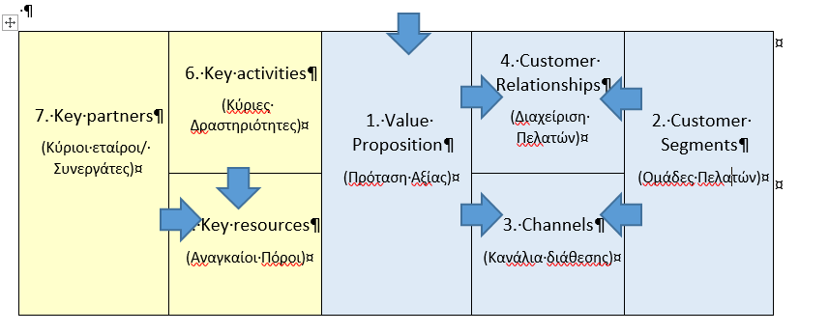
3 διαστάσεις του Καμβά Επιχειρηματικού Μοντέλου
9. Cost Structure (Στοιχεία Δαπανών) | 5. Revenue Streams (Ροές Εσόδων)

Slide 18
02
Πρόταση Αξίας

Slide 19
Καταγράψτε και μελετήστε τους ανταγωνιστές σας
 | description | ΧΧΧ | ΧΧΨΨΨ
Competitor a | Καταγράψτε τους ανταγωνιστές σας τοπικά
Competitor b | περιφερειακά
Competitor c | εθνικά

Slide 20
THEM VS. US
THEM
US

Slide 21
SALES AND
03
MARKETING PLAN

Slide 22
04
MANAGEMENT
PLAN

Slide 23
OUR TEAM

Slide 24
FINANCIAL
06
PLAN

Slide 25
ΔΡΑΣΗ-ΑΝΑΘΕΩΡΗΣΗ-ΔΡΑΣΗ
STEP 3:

Slide 26
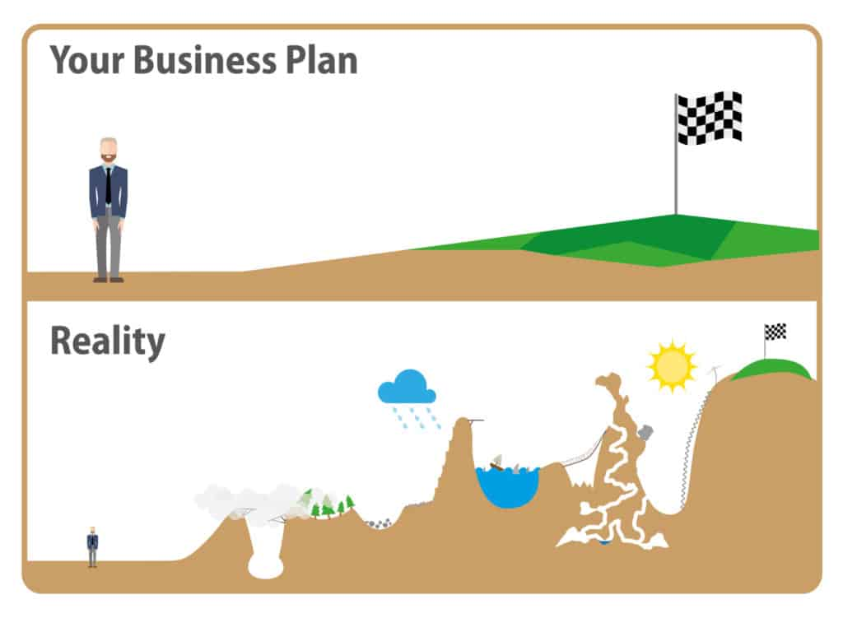

Slide 27
ΔΙΚΤΥΩΣΗ
STEP 4:

Slide 28
- Porter Gale-
Your network is your net worth."

Slide 29
Φορείς Οικοσυστήματος
https://elevategreece.gov.gr/el/oikosystima/

Slide 31
Συμμετοχή σε διαγωνισμούς
Ευκαιρία να δοκιμάσετε την επιχειρηματική σας ιδέα
Ευκαιρία να μάθετε
Ευκαιρία να προβληθείτε

Slide 32
Τί έχουμε πετύχει ;
Mentoring στο ΔιαγωνισμόBlueGrowth Piraeus
Ενέργειες δικτύωσης και ανάπτυξης συνεργειών με το τοπικό οικοσύστημα επιχειρηματικότητας και καινοτομίας

Slide 33
- Vince Lombardi-
"Winning isn't everything, but wanting to win is."

Slide 34
THANKS!
Do you have any questions?
Μαραβά Νεκταρία,
StartUPiraeus
6970159858
΅Slidego

